Slide 1
PLACE AUX ENFANTS
“Découverte de nos métiers”
Classes de 2e et 3e maternelles de l’école communale de Weyler

Slide 2
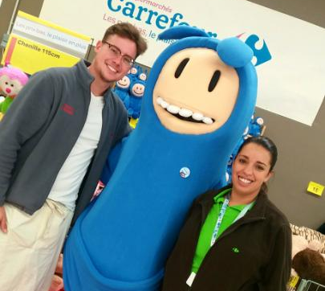
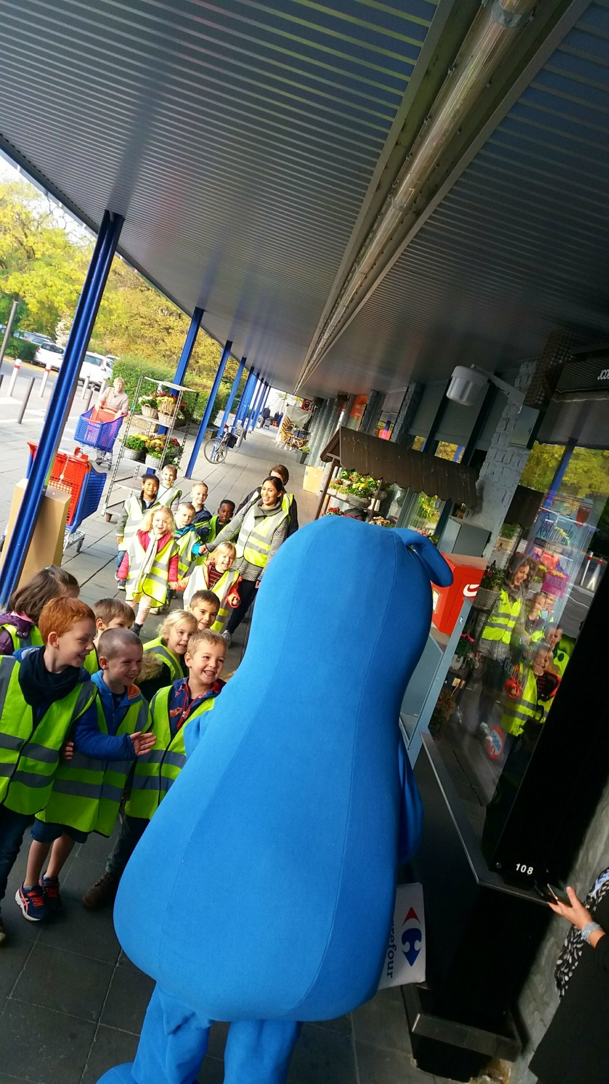
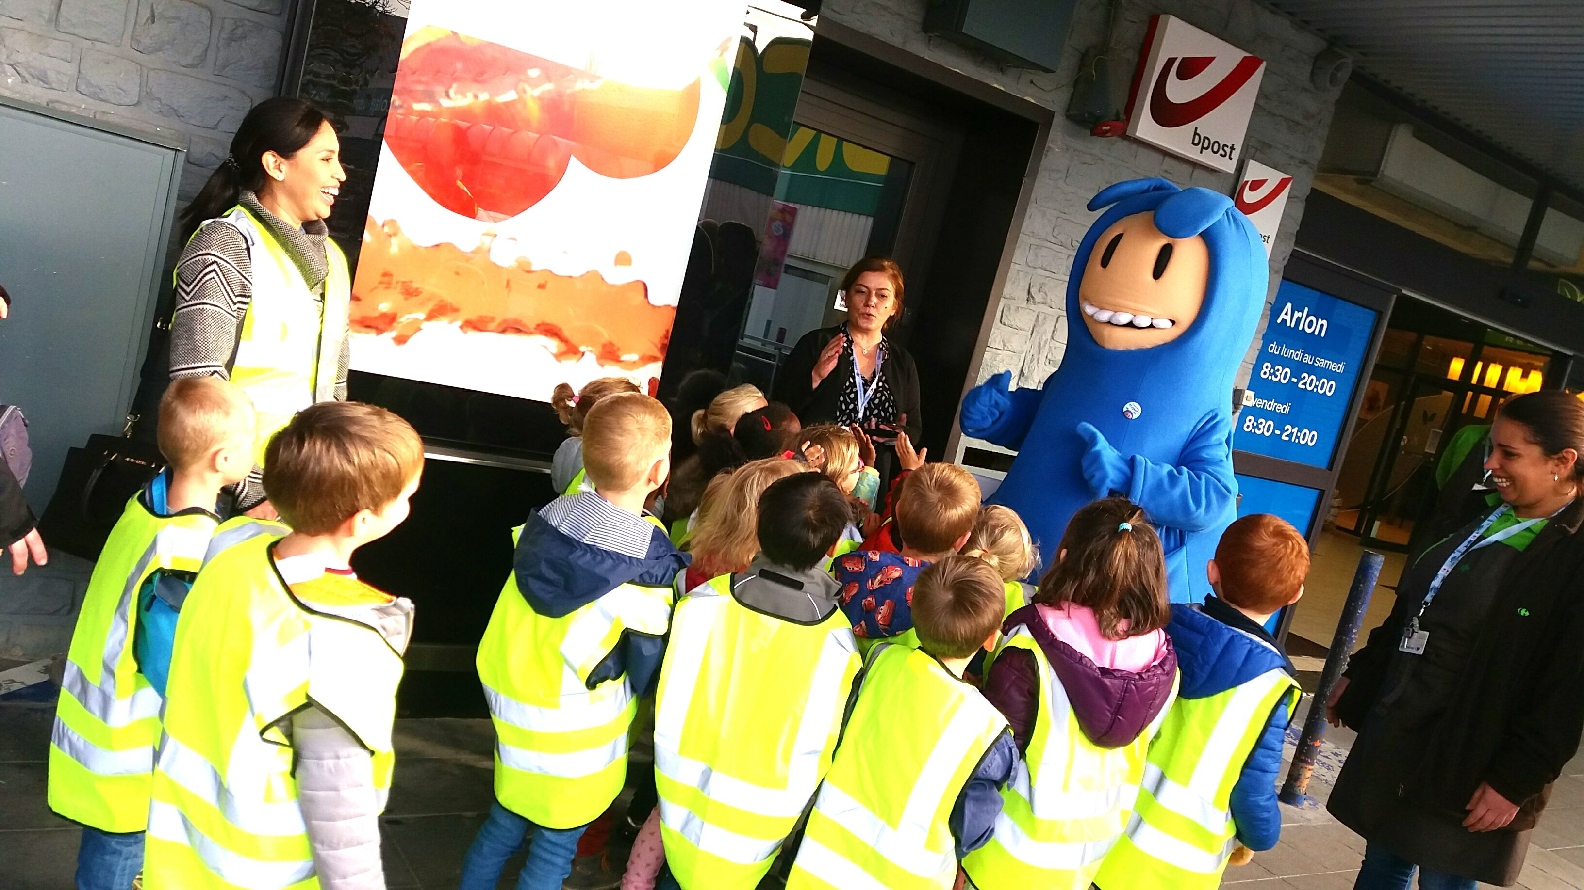
Un acceuil chaleureux par Hyp en personne
Alexandre Minelli
Ass Boulangerie
Sabrine Chlagou
Ass Fruits & Légumes

Slide 3
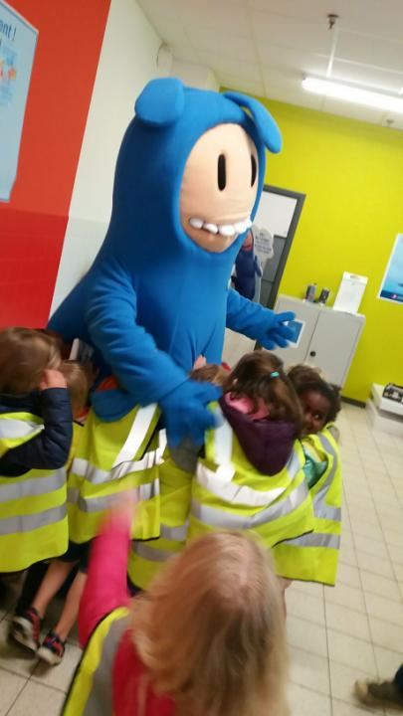
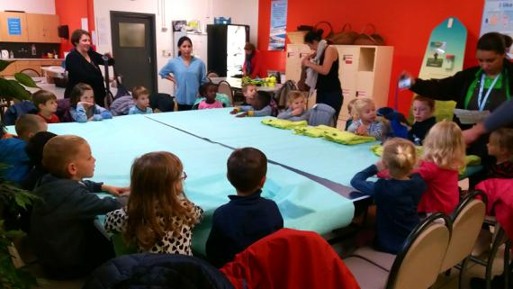
Un vrai Briefing avec remise de l’équipement officiel

Slide 4
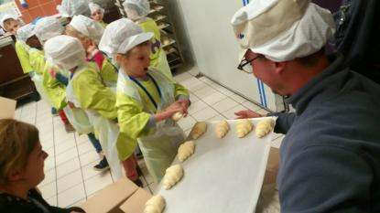
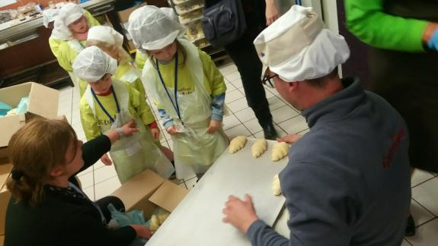
Découverte du principe du Bake-Off & dégustation de pains cuits sur place.

Slide 5
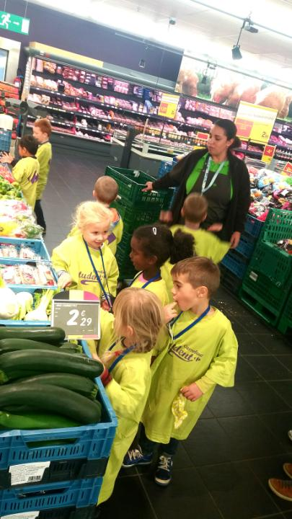
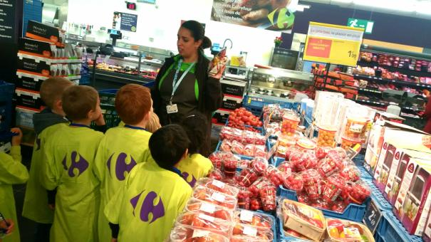
Sensibilisation des diverses familles en fruits & légumes et de la saisonnalité

Slide 6
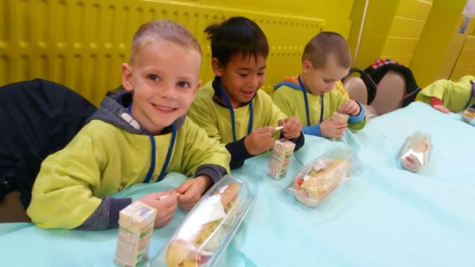
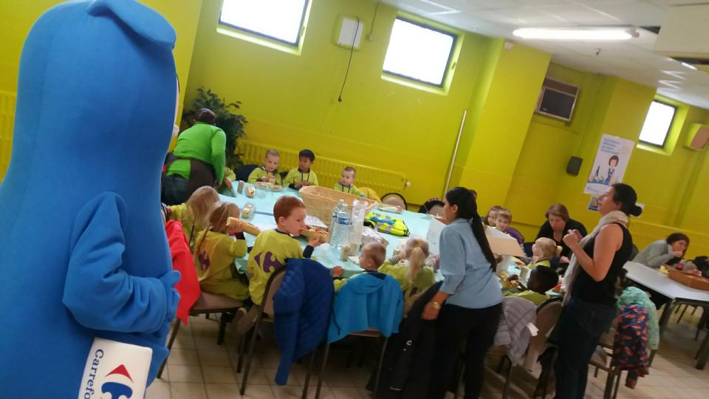
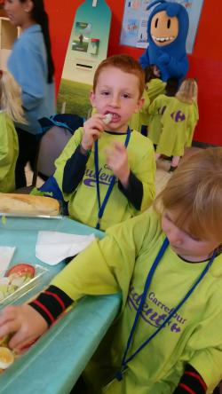
Fin d’une journée riche en partage.

Slide 7
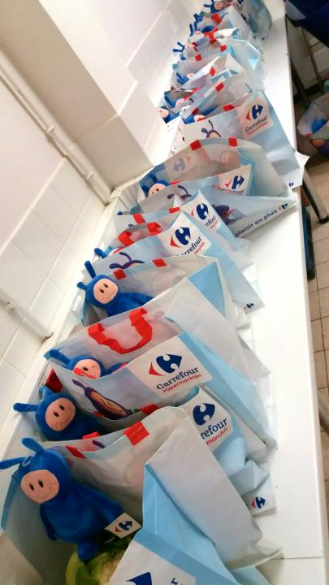
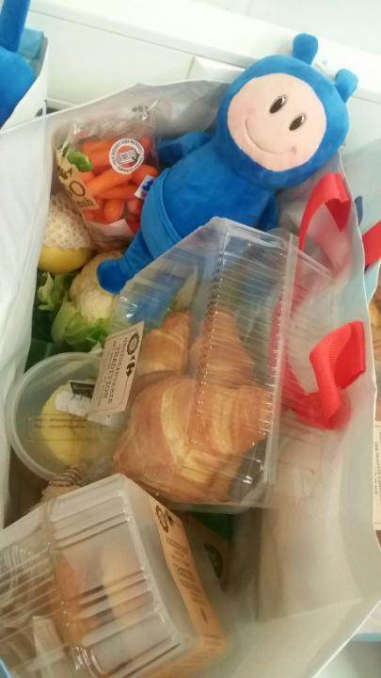
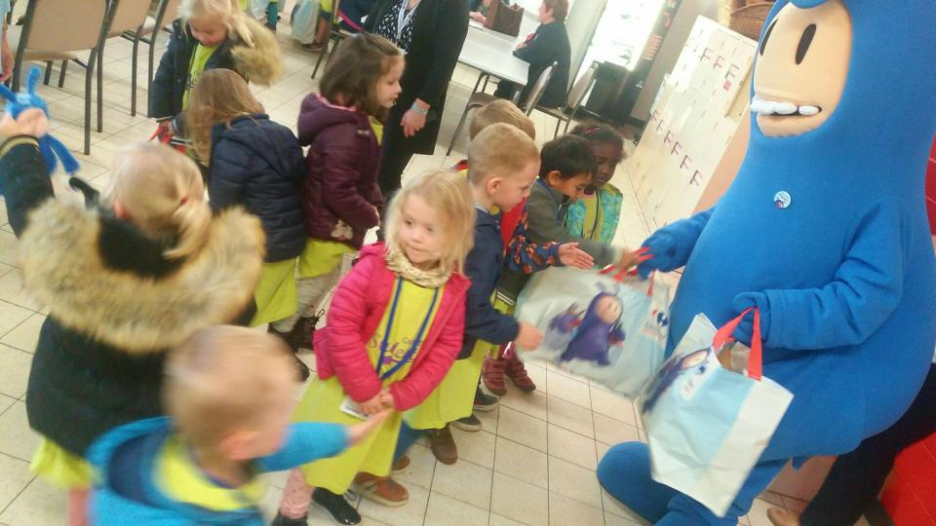
Et pour clôturer en beauté,
Hyp distribue des cadeaux.

